Slide 1
Les antiplaquettaires post AVC : un c’est bien, mais deux est-ce mieux ?
Par Claudie Richer
Résidente UMF Cité-de-la-Santé
Supervisé par Dr Luc Laperrière
Mai 2019

Slide 2
INTRODUCTION
AVC = 3e cause de décès au Canada
62 000 hospitalisations par an
Récurrence d’AVC à 30 jours: 10-20%
Recommandations Canadiennes pour les pratiques optimales de l’AVC - prévention secondaire 2017:
La combinaison aspirine et clopidogrel pourrait constituer une protection à la suite d’un AVC mineur ou d’un accident ischémique transitoire [niveau de preuve B]

Slide 3
INTRODUCTION
P
Patients post AVC ou AIT
Clopidogrel + AAS
Clopidogrel OU AAS seuls
Récurrence d’AVC
I
C
O

Slide 4
MÉTHODOLOGIE
AND
« Clopidogrel »
AND
« Aspirin »
« Secondary Prevention»
« Recurrence»
« Randomized Controlled Trial »
« Brain Ischemia»
« Stroke »
« Transient Ischemic Attack »

Slide 5
MÉTHODOLOGIE
Critères d’inclusion | Critères d’exclusion
Essais randomisés contrôlés Années 2000 à 2018 Double insu | Sous-études d’essais cliniques inclus dans l’analyse Autre issue primaire Autre antiplaquettaire Autre population

Slide 6
MÉTHODOLOGIE
43 articles via Pubmed
37 articles exclus
Autre antiplaquettaire (12)
Sous-études (15)
Autre issue primaire (4)
Pas double-insu (2)
Autres (4)
6 articles retenus
Notes:
Étude de cohorte (1)
Autre population (2)
Évaluation post arrêt de Rx (1)

Slide 7
RÉSULTATS
TITRE | MATCH 2004 | SPS3 2012
Sites | 507 centres Europe, E-U | 82 centres 65% E-U Canada
N | 7599 pts | 3020 pts
Intervention | Plavix 75 + AAS 75 | Plavix 75 + AAS 325
 | Plavix 75 | AAS 325
Type de Pts | Haut risque vasculaire 50% AVC lacunaire 34% ASO 21% AIT | AVC lacunaires Tx agressif comorbidités
Sévérité AVC | Rankin 0-5 (73% entre 0-2) | Rankin < 4
Début tx | < 3 mois ( 26 jrs moy) | < 6 mois (62 jrs médian)
Durée | 18 mois | 3,4 ans
Résultat | Composite 15,7% vs 16,7% (NS) | 2e AVC 2,5 vs 2,7% par an (NS)
Saignement | Pot. mortel ⬆ 3% vs 1% NNH 79 | Majeur ⬆ 2,1% vs 1,1% NNH 100 1,97 (IC 95%1,41-2,71)
Notes:
Avant de commencer: tout des essai rando double insu pas diff entre groupes selon caract de base. Tous age median 65 ans environ 60% hommes 6 études
Haut risque vaculaire : devait avoir 1 FR parmi les suivants: un antécédent d’AVC ischémique, d’angine, de syndrome coronarien aigu, de diabète ou de maladie vasculaire périphérique symptomatique dans les 3 dernières années. 80% étaient sous aspirine, 1/3 avait eu un autre AVC/ICT antérieur , + d’HTA, DLP, Diabète (78%, 68% 56%) 50% fumeur ou ancien
Composite: AVC ischémique 50%, infarctus 12%, décès vasculaire 12% ou hospitalisation pour événement ischémique aigu 25%
Mais vraiment proportionnel equivalent entre 2 groupes pour différentes issues.
SPS3: 85% sous statine, 28% déjà sous aspirine, suivi rapproché TA bien contrôlé pour atteidre cibles < 130 vs 130-150, moins ATCD AVC (15% total avec AIT), moins diabète 35%
ASO = AVC athérothrombotique
Rankin 3 = invalidité modérée a besoin d’aide mais marche sans assitance, 2 = invalidité légère, ne peut faire toute activités précédant AVC mais n’a pas besoin aide 1 = sx mais pas impact AVD
Taux d’événement plus bas qu’attendu : tx intensif de comorbidités, fenêtre d’événement + tard

Slide 8
RÉSULTATS
TITRE | FASTER 2007 | COMPRESS 2016
Sites | 17 centres Canada (1 E-U) | 20 centres Corée du Sud
N | 392 pts | 349 pts
Intervention | Plavix 300 x1 puis 75 + AAS 162 x1 puis 81 | Plavix 75 + AAS 300 x1 puis 100
 | AAS 162 x 1 puis 81 | AAS 300 x1 puis 100
Type de Pts | 33% lacunaire 25% ASO 40% AIT Peu de comorbidités | AVC ASO (70% intracrânien 30% carotides)
Sévérité AVC | NIHSS ≤ 3 ou AIT | NIHSS moy 3 (0-19)
Début tx | < 24 heures | < 48 heures
Durée | 90 jours | 30 jours
Résultat | 2e AVC 7,1 % vs 10,8 % RR 0,7 (NS) | AVC IRM 36,5% vs 35,9% (NS)
Saignement | 2 Sgt intracrânien, 1 sévère (NS) | Pot. Mortel 2,3 % vs 1,1% RR 2,05 (NS)
Notes:
Factoriel 2X2 simvastatine 40 vs placebo
46 à 57 % HTA (moins HTA groupe bithérapie) Diabète chez 6-15% DLP 5-9% ATCD AVC 5-9,5%, ATCD ICT 14-18%
L’étude a été cessée prématurément par manque de recrutement, attribué par la grande prévalence de statine dans la population selon les auteurs. (500 pts non atteint)
1 saignement extracrânien sévère. Pas la puissance pour détecter différence mais RR semble intéressant pour études futures
RR = risk ratio = risque relatif
COMPRESS: 10-12% ATCD AVC 33% diabète 33% DLP 65% HTA 38% fumeurs 16% statines 45% antiHTA 14-17% antiplaquettaire 3 mois pré rando
PAS issue clinique (radiologique) 94% des événements découvert était Asx d’ou le haut taux d’AVC

Slide 9
RÉSULTATS
TITRE | CHANCE 2013 | POINT 2018
Sites | 114 centres Chine | 269 centres (83% E-U 5% Canada)
N | 5170 pts | 4881 pts
Intervention | Plavix 300 x1 puis 75 + AAS 75-300 x1 puis 75 x 21 jrs | Plavix 600 x 1 puis 75 + AAS 50-325 die
 | AAS 75-300 x1 puis 75 | AAS 50-325 die
Type de Pts | 72% AVC 28% AIT Type? Peu de comorbidités et Tx | 57% AVC 43% AIT Type?
Sévérité AVC | NIHSS ≤ 3 ou AIT ABCD² ≥ 4 | NIHSS ≤ 3 ou AIT ABCD² ≥ 4
Début tx | < 24 heures | < 12 heures
Durée | 90 jours (21 jrs bithérapie*) | 90 jours
Résultat | 2e AVC 8,2% vs 11,7%, RR 0,68 NNT = 29 | Composite 5% vs 6,5% RR 0,75 NNT = 65
Saignement | Modéré + sévère 0,3% vs 0,3% NS | Majeur 0,9% vs 0,4% RR 2,32 NNH 186
Notes:
CHANCE: Peu comorbidité 11% dlp 21% db 65% HTA 42% tabac, 11% ss AAS avant étude
Peu de tx comorbidité (42% statine, 13% db 35% HTA 24% produits chinois 1% IPP
HR = rapport des risques
Saignement selon GUSTO : sévère = intracranien ou compromis HD, modéré transfusion sans compromis HD
AVC hémorragique 8 chq groupe 0,3% NS, saignement modéré + sévère 0,3% chaque groupe aussi
POINT : 58% sous ASA
Risque de composite AVC ischémique, infarctus du myocarde ou mortalité vasculaire à 90 jours. 93% des événement = AVC ischémique.

Slide 10
RÉSULTATS
Notes:
Résultats: Par rapport à l’efficacité pour diminuer la récurrence d’AVC 3 premières études avec rapport des risques 0,7 mais la 3e NS car n’avait pas assez de puissance vs 3 suivantes pas de différence stat observé avec rapport de risque près de valeur nulle (le 1)
POINT = composite événement ischémique majeur (AVC, IM, décès cause ischemique)
Saignement : 4 études sur 6 avec puissance pour détecter différence pour cette issue (n suffisant) → 3 NNH, valeur absolue 2% vs 1% donc 1 % abs augmenté, point 0,9 vs 0,4%

Slide 11
DISCUSSION
 | POINT | CHANCE | FASTER | MATCH | SPS3 | CPRESS
Délai | < 12 h | < 24h | < 24h | < 3 mois | < 6 mois | < 48h*
Type AVC | NIHSS ≤ 3 ABCD² ≥ 4 | NIHSS ≤ 3 ABCD² ≥ 4 | NIHSS ≤ 3 AIT | Rankin 0-5 | Rankin < 4 | NIHSS 3 (0-19)
Dose de Charge | P: 600 A: variée | P: 300 | P: 300 A: 162 | Nil | Nil 325 die* | A: 300
Durée | 90 jrs | 90 jrs 21** | 90 jours | 18 mois | 3,4 ans | 30 jours
Efficacité | NNT 65 | NNT 29 | NS | NS | NS | NS
Saignement | NNH 186 | NS | NS | NNH 79 | NNH 100 | NS
Notes:
48h = 80% enrôlé dans les 24-48h (20 % < 24 h)
162 mg die x 5 jours optionnel recommandé
risque de récurrence d’AVC est estimé à 11,5% à 7 jours, 15 % à 1 mois et 18,5% à 3 mois post AVC et de 8% à 7 jours, 11,5% à 1 mois et 17,3 % à 3 mois après un AIT
: On note d’ailleurs une tendance à une diminution d’événement de l’issue composite dans le groupe randomisé < 7 jours post événement et 7jours à 30 jours post événement (mais non statistiquement significatif).
Temps médian récurrence d’AVC Faster = 1 jour

Slide 12
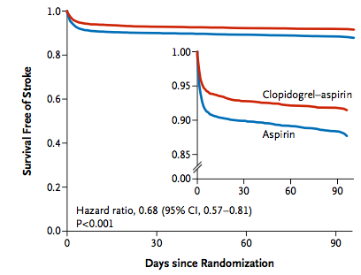
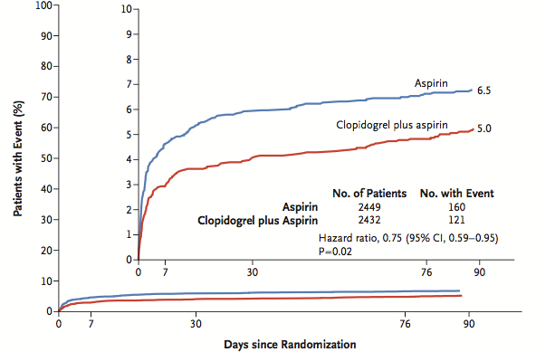
DISCUSSION
POINT issue composite
CHANCE survie sans AVC

Slide 13
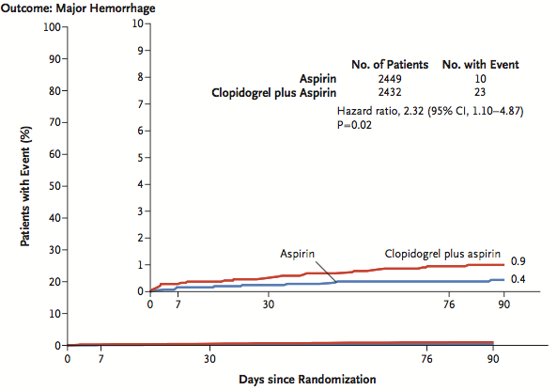
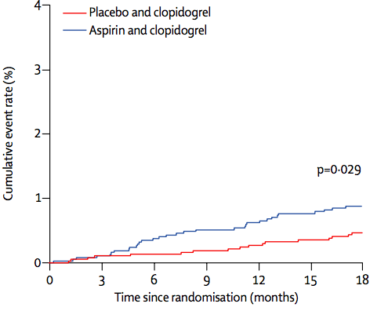
DISCUSSION
Saignement majeur POINT
Sgt intracrânien MATCH

Slide 14
DISCUSSION
POINT | Saignement majeur | 0,9% vs 0,4% RR 2,23 (1,10-4,87)
 | Saignement majeur extra-crânien | 0,7% vs 0,3% RR 2,45 (1,01-5,90)
 | Saignement intracrânien | 0,4 % vs 0,2% (NS)
SPS3 | Saignement majeur | 2,1 % vs 1,1% RR 1,97 (1,41-2,71)
 | Saignement GI | 1,1% vs 0,52% RR 2,14 (1,36-3,36)
 | Saignement intracrânien | 0,42% vs 0,28% (NS)
MATCH | Saignement pot. mortel | 2,6% vs 1,3% DIFF 1,26 (0,64-1,99)
 | Saignement GI | 1,4 % vs 0,6% (NS)
 | Saignement intracrânien | 1% vs < 1% (NS)
Notes:
Diff de risque absolu de 1-1,3 % 50-70% saignement étaient GI extra-craniens, intra-crânien 20-50% selon étude
POINT: Saignement extra-crâniens représentent 73% saignements majeurs. Pas de détails si GI ou autre dans cette étude.
Risque saignement majeur selon définition de l’ISTH international society on thrombosis and hemostasis (saignement intracrânien symptomatique, saignement intraoculaire causant une perte de vision, transfusion de 2 culots globulaire ou plus, cause une hospitalisation ou prolongation d’une hospitalisation ou décès secondaire à une hémorragie
SPS3 :
Hémorragie intracranienne + Saignement extra-crânien majeure: saignement nécessitant transfusion ou chirurgie ou résultant en une séquelle permanente ou décès
MATCH
Saignement majeur : avec séquelles persistantes, intraoculaire menant à une perte significative de la vision, transfusion de 3 culots ou moins)
Saignement potentiellement mortel (défini comme saignement intracrânien symptomatique, nécessitant 4 transfusion ou plus, diminution de 50 g/l d’hb ou plus, hypotension significative nécessitant des amines)

Slide 15
DISCUSSION
 | POINT | CHANCE | FASTER | MATCH | SPS3 | CPRESS
Biais 2º processus randomisation - Randomisation aléatoire + cachée - Caractéristiques de base balancées
Biais 2º déviation p/r interventions prévues
Biais d’attrition - Données manquantes issue
Biais dû à la mesure du résultat
Biais dans la sélection des résultats rapportés
Jugement global
+
+
+
+
+
+
+
+
+
+
+
+
+
+
+
+
+
?
+
+
+
+
?
+
+
+
+
?
+
+
+
+
+
+
+
?
*Outil Cochrane sur le risque de biais 2.0 (révision mars 2019)
Notes:
Comme on peut voir selon outil Cochrane Risk of Bias, études avec bonne validité interne ++
Biais sélection et information minimisé… confusion puissance , arrêt prématuré POINT, validité externe (CHANCE, AAS)
SPS3: 14 % groupe bithérapie et 13% Aspirine donnée manquante issue (consentement retiré, centre fermé perte suivi) supérieur (anciennement < 20% ok) mais étude mais suivi long ++
MATCH: pas de protocole accessible (doit payer) ni info sur clinicaltrials.gov. Donc manière de mesurer issue pas clair et si suit analyses stat prévue au protocole initial = pas clair
Global: en terme de risque de biais, quand même bien montée peu de biais mais mesure de l’issue problématique ++ fait qu’on ne peut tenir compte de cette étude pour conclure selon moi

Slide 16
DISCUSSION
CHANCE
Validité externe : Population Chinoise
Comorbidités → Moins traitées + 25% produits naturels
POINT
Bonne validité externe
Manque co-interventions : IPP, statines, Db, …
Arrêt prématuré
Dose aspirine reçue ?
58% déjà sous aspirine
Notes:
-29% pts ne prenaient plus le traitement (sous estime l’efficacité et le risque de saignement ?) mais égal dans les 2 groupes et raisons similaires (raisons : 14-15% arrêt par médecin, 20% nécessitait autre rx contre-indiqué, 17 et 25 % avec ES GI ou céphalée, 15% arrêt par patient) mais résultats analysé par protocole similaire encourageant
58% des patients étaient déjà sous aspirine donc sous estime efficacité et risque sgt
Peu de détail sur cointervention comme traitement HTA, diabète, prise de statine et IPP. Selon protocole, statine haute dose sera recommandée pour tous sauf si contre-indication, IPP évité (Anti-H2 favorisé ) TA < 140/90 et < 130 chez diabétique sera ciblée, hba1c < 7% visée
Validité externe : population Chine qui font 5X plus d’AVC, souvent plus de maladie vasculaire athérosclérotique des gros vaisseaux, prise de produits naturels Chinois, traitement des comorbidités moins agressif
CHANCE: Peu comorbidité 11% dlp 21% db 65% HTA 42% tabac
Peu de tx comorbidité (42% statine, 13% db 35% HTA 24% produits chinois 1% IPP

Slide 17
CONCLUSION
AAS + Clopidogrel ⬇ récurrence d’AVC ⬆saignement majeur
< 24 heures post AVC ou AIT
Dose de charge
Durée optimale → 7-30 jours
AVC mineur ou AIT haut risque
 Cardio-embolique, sténose carotidienne, candidat thrombolyse, thrombectomie, haut risque de saignement
IPP pour ⬇ risque saignement majeur

Slide 18
BILIOGRAPHIE
Statistique Canada Tablea 102-561-Principales causes de décès, population totale, selon le groupe d’âge et le sexe , Canada. CANSIM (Base de données sur les décès ) (En ligne). Ottawa (ont): Statistique Canada. Consulté le 3-3-2019https://www.canada.ca/fr/sante-publique/services/publications/ maladies-et-affections/accident-vasculaire-cerebral-canada-fiche-technique.html
Coutts SB, Wein TH, Lindsay MP, Buck B, Cote R, Ellis P, et al. Canadian Stroke Best Practice Recommendations: secondary prevention of stroke guidelines, update 2017. Int J Stroke 2017;10(3):282-91
Diener HC, Bogousslavsky J, Brass LM, et al, MATCH investigators. Aspirin and clopidogrel compared with clopidogrel alone after recent ischaemic stroke or transient ischaemic attack in high-risk patients (MATCH): randomised, double-blind, placebo- controlled trial. Lancet 2004;364:331-7.
Benavente OR, Hart RG, McClure LA, Szychowski JM, Coffey CS, Pearce LA. SPS3 Investigators. Effects of clopidogrel added to aspirin in patients with recent lacunar stroke. N Engl J Med 2012;367:817-25.
Kennedy J, Hill MD, Ryckborst KJ, Eliasziw M, Demchuk AM, Buchan AM. FASTER Investigators. Fast assessment of stroke and transient ischaemic attack to prevent early recurrence (FASTER): a randomised controlled pilot trial. Lancet Neurol 2007;6:961-9.

Slide 19
BILIOGRAPHIE
Hong KS, Lee SH, Kim EG et al, COMPRESS Investigators. Recurrent Ischemic Lesions After Acute Atherothrombotic Stroke: Clopidogrel Plus Aspirin Versus Aspirin Alone. Stroke. 2016 Sep;47(9):2323-30.
Wang Y, Wang Y, Zhao X, et al, CHANCE Investigators. Clopidogrel with aspirin in acute minor stroke or transient ischemic attack. N Engl J Med 2013;369:11-9.
Johnston SC, Easton JD, Farrant M, et al, Clinical Research Collaboration, Neurological Emergencies Treatment Trials Network, and the POINT Investigators. Clopidogrel and Aspirin in Acute Ischemic Stroke and High-Risk TIA. N Engl J Med 2018;379:215-25.
Coull AJ, Lovett JK, Rothwell PM. Population based study of early risk of stroke after transient ischaemic attack or minor stroke: implications for public education and organisation of services. BMJ. Feb 07 2004;328(7435):326.
Diener HC, Bogousslavsky J, Brass LM, et al. Management of atherothrombosis with clopidogrel in high-risk patients with recent transient ischaemic attack or ischaemic stroke (MATCH): study design and baseline data. Cerebrovasc Dis 2004; 17: 253–61.

Slide 20
DISCUSSION
POINT: Pour chaque 1000 patients traités avec clopidogrel x 90 jours, le traitement prévient 15 événements ischémiques et cause 5 hémorragies majeures.
CHANCE: Pour chaque 1000 patients traités avec clopidogrel x 90 jours, le traitement prévient 35 événements ischémiques et ne cause pas d’hémorragie majeure.

